Slide 1
Решение кейса ООО Солюшн
M4 Team

Slide 2
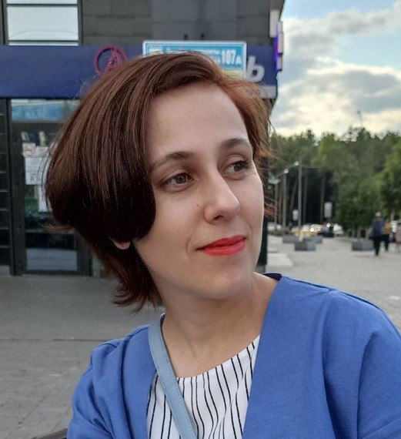
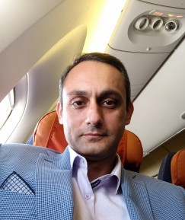


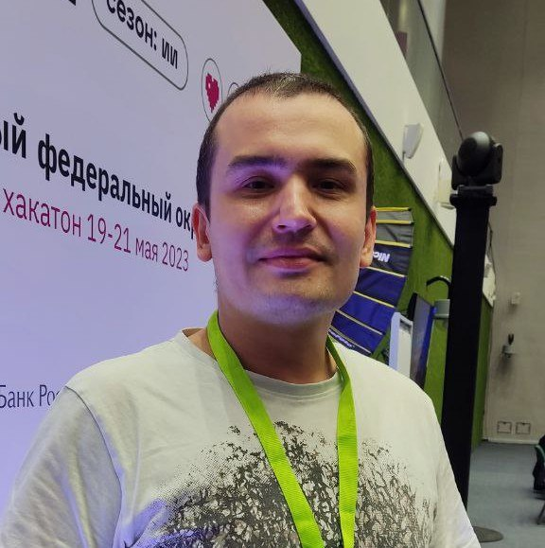
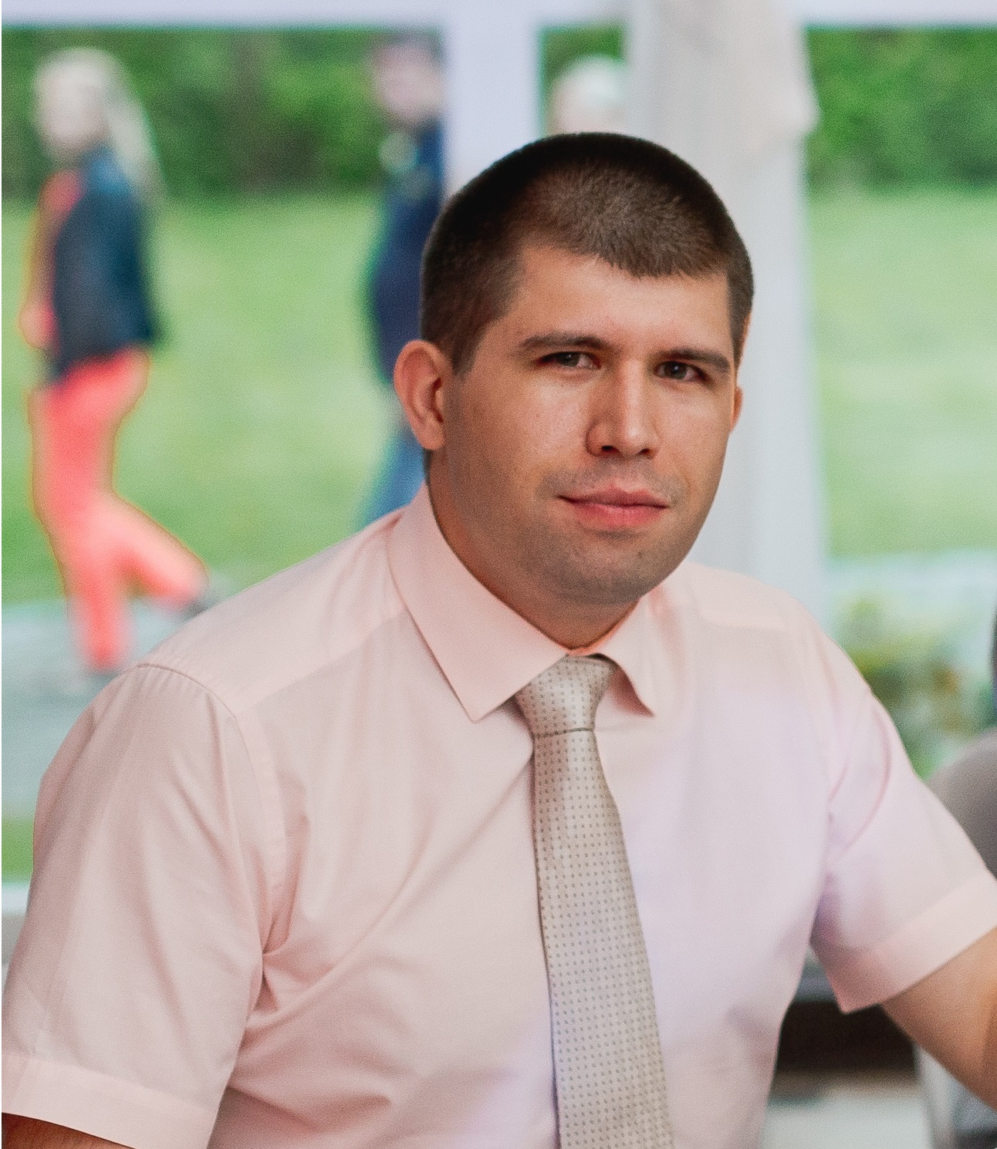
Состав команды
Марина Дружинина
Разработка модели
Компетенция: разработка программного обеспечения
г. Уфа
+7 927 930 8073
@marina_druzh
Мгер Парунакян
Парсинг источников
Компетенция: управление разработкой программного обеспечения, производством, дистрибуцией
г. Москва
+7 916 580 3588
@MhParun
Марат Закиров
Разработка модели
Компетенция: разработка программного обеспечения
г. Москва
+7 925 833 8335
@mardrake
Михаил Демин
Подготовка датасета
Компетенция: экспертиза в фармации и медицине
г. Хабаровск
+7 963 566 3888
@MikhailDemin

Slide 3
Алгоритм
Подготовка
источников
Извлечение и очистка текста
Объединяем источники
Разбиваем статьи на блоки: ареал, экология, и т. д.
Вопросно-ответная система
Таблица с извлеченными данными
Суммаризация ячеек
Таблица с блоками
mDeBERTa V3
T5 Turbo Alpaca
Расчет долготы дня по регионам
Парсинг сайта
dateandtime.info
(долгота дня)
Внесение данных в итоговую таблицу
Парсинг сайта
www.plantarium.ru
(красные книги)

Slide 4
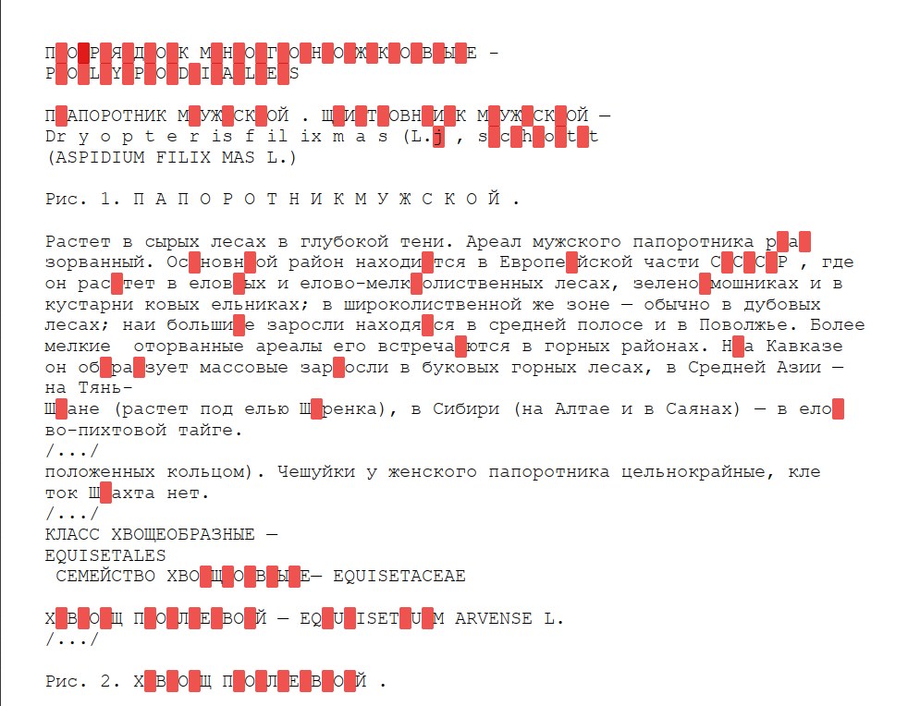
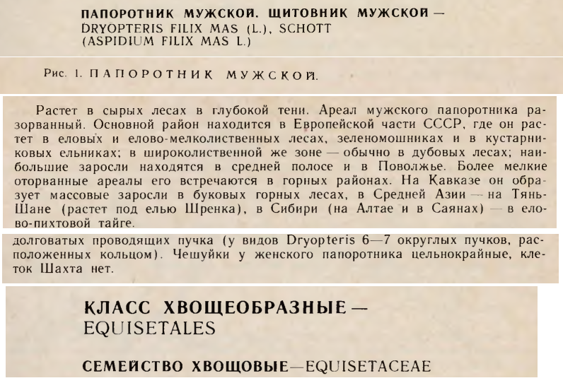
Подготовка источников

Slide 5
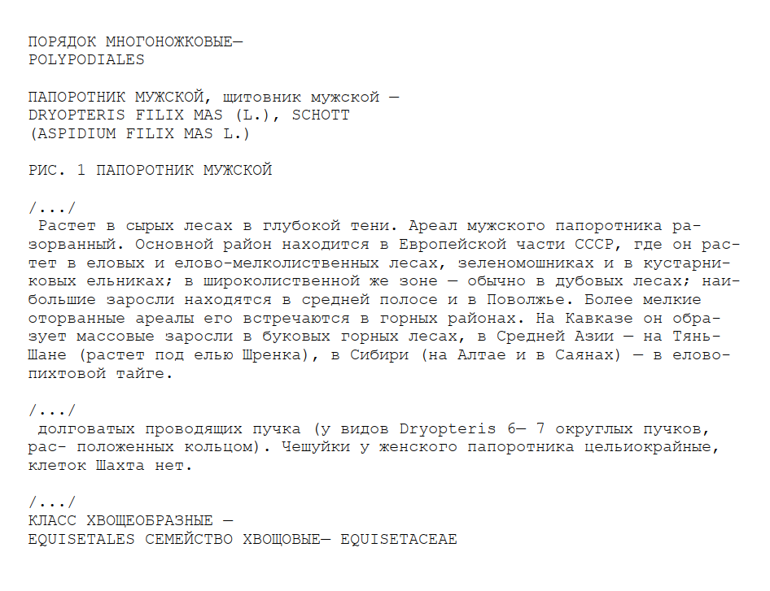
Подготовка источников

Slide 6
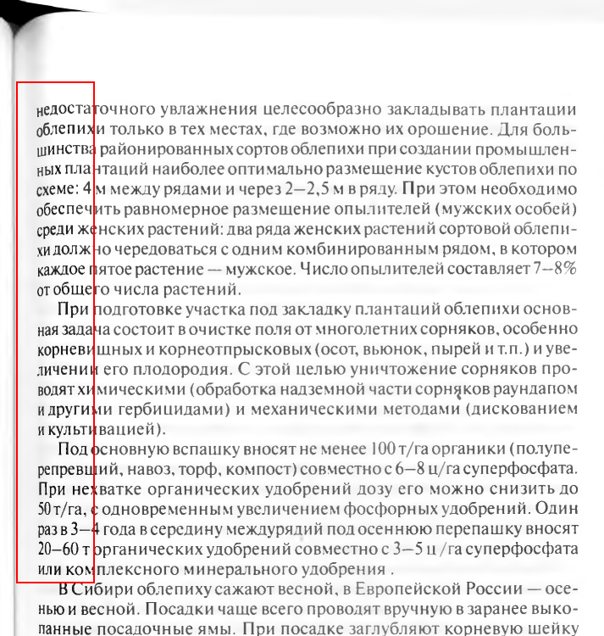
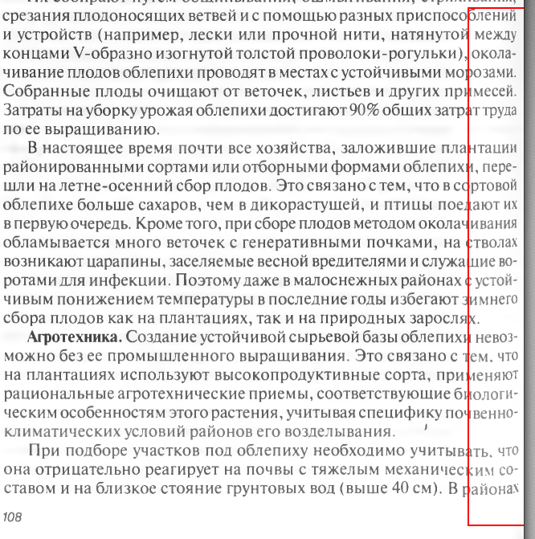
Подготовка источников

Slide 7
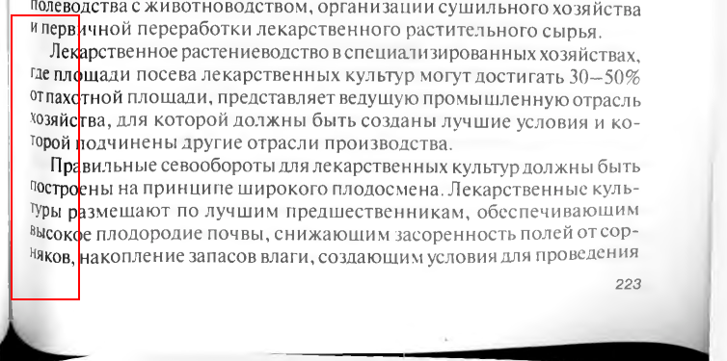
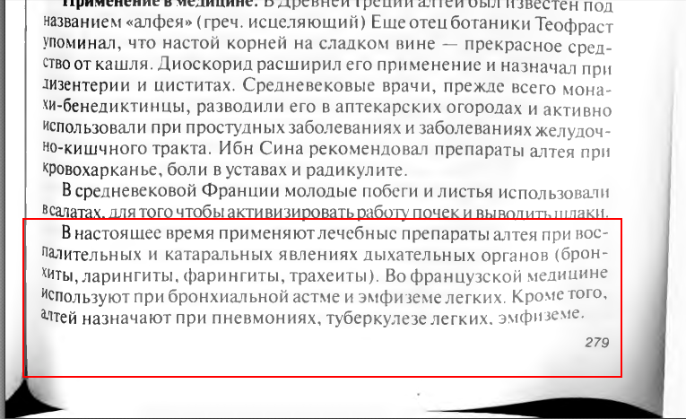
Подготовка источников

Slide 8
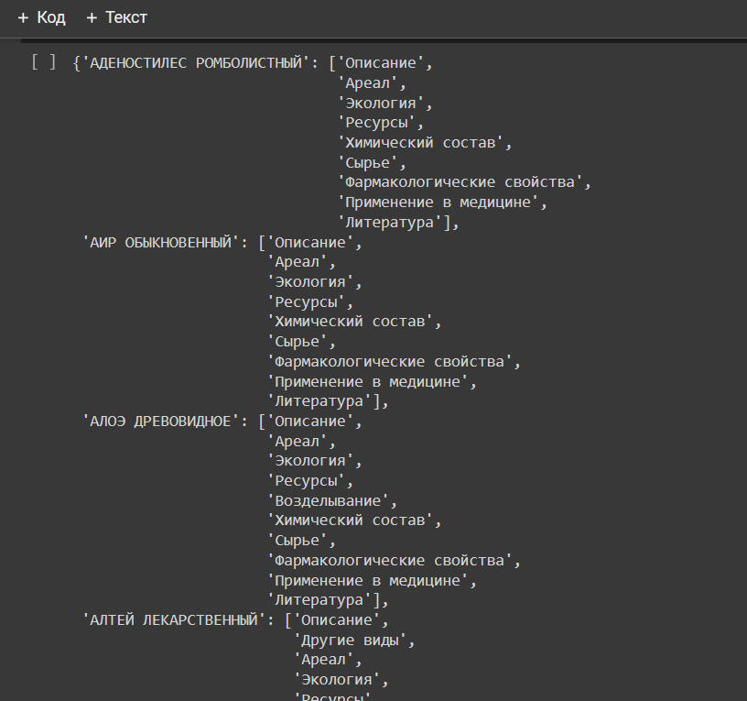
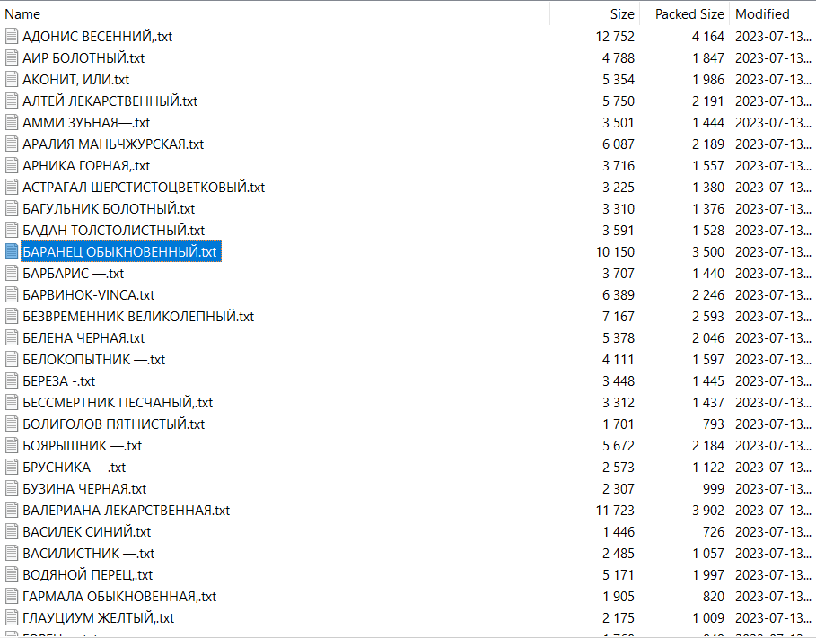
Извлечение источников

Slide 9
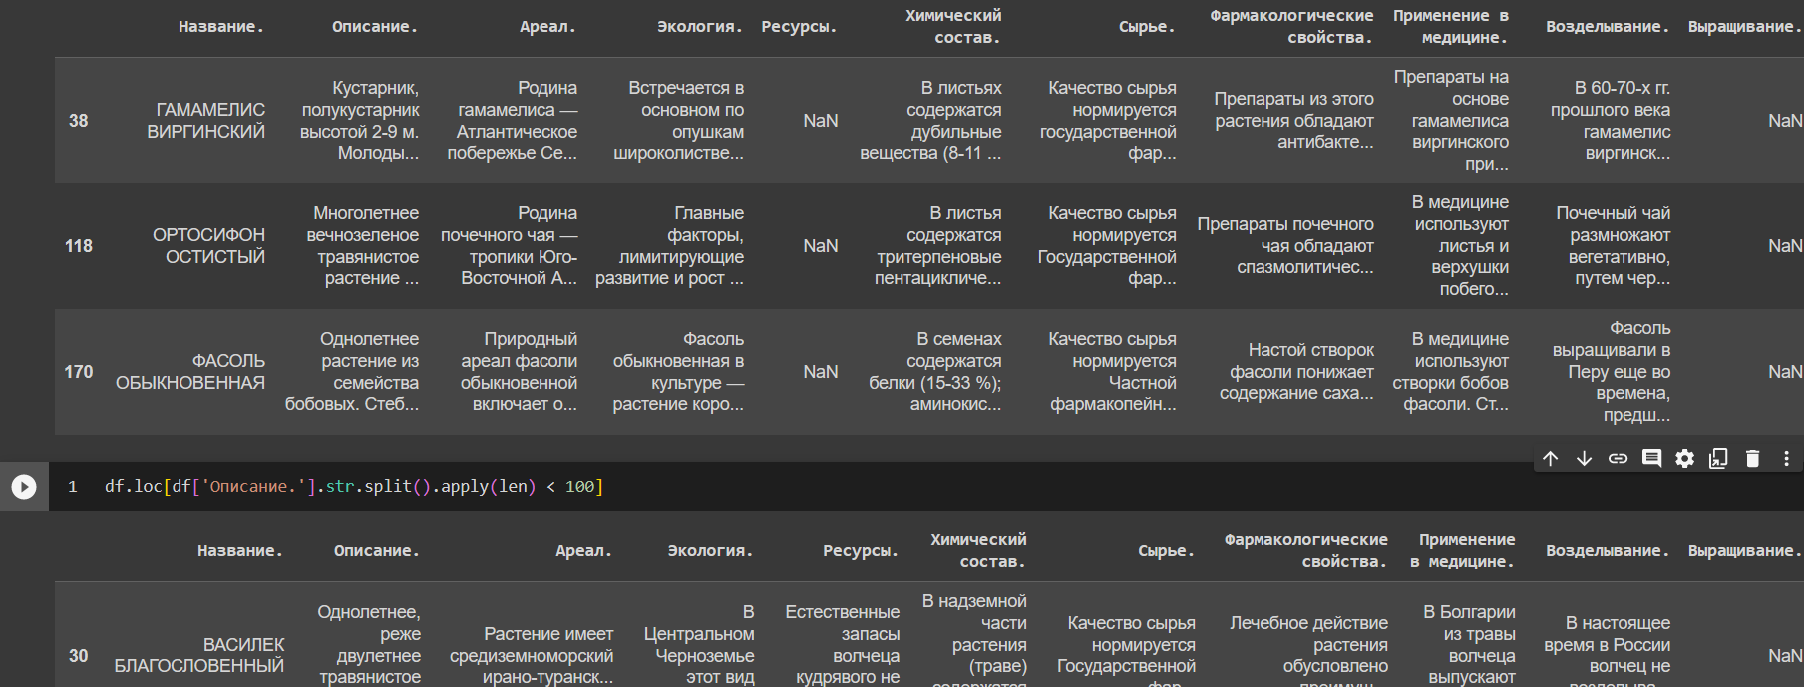
Промежуточный результат. Извлеченный атлас растений.

Slide 10
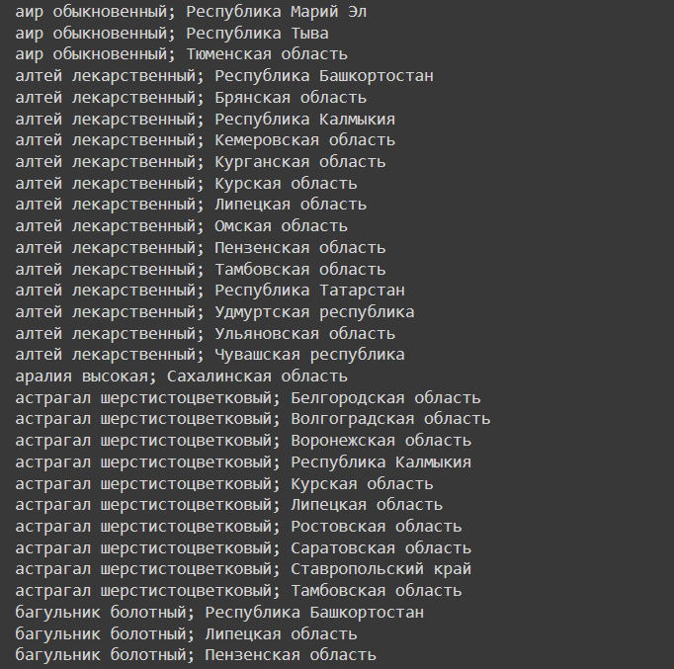
Промежуточный результат. Извлеченный список красной книги.

Slide 11
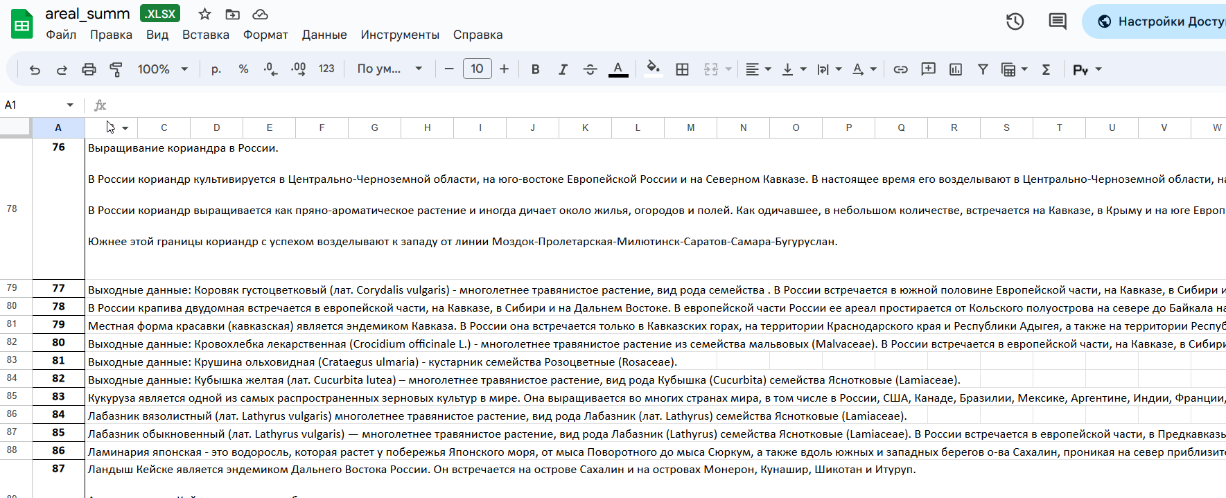
Промежуточный результат. Суммированная колонка «Ареал»

Slide 12
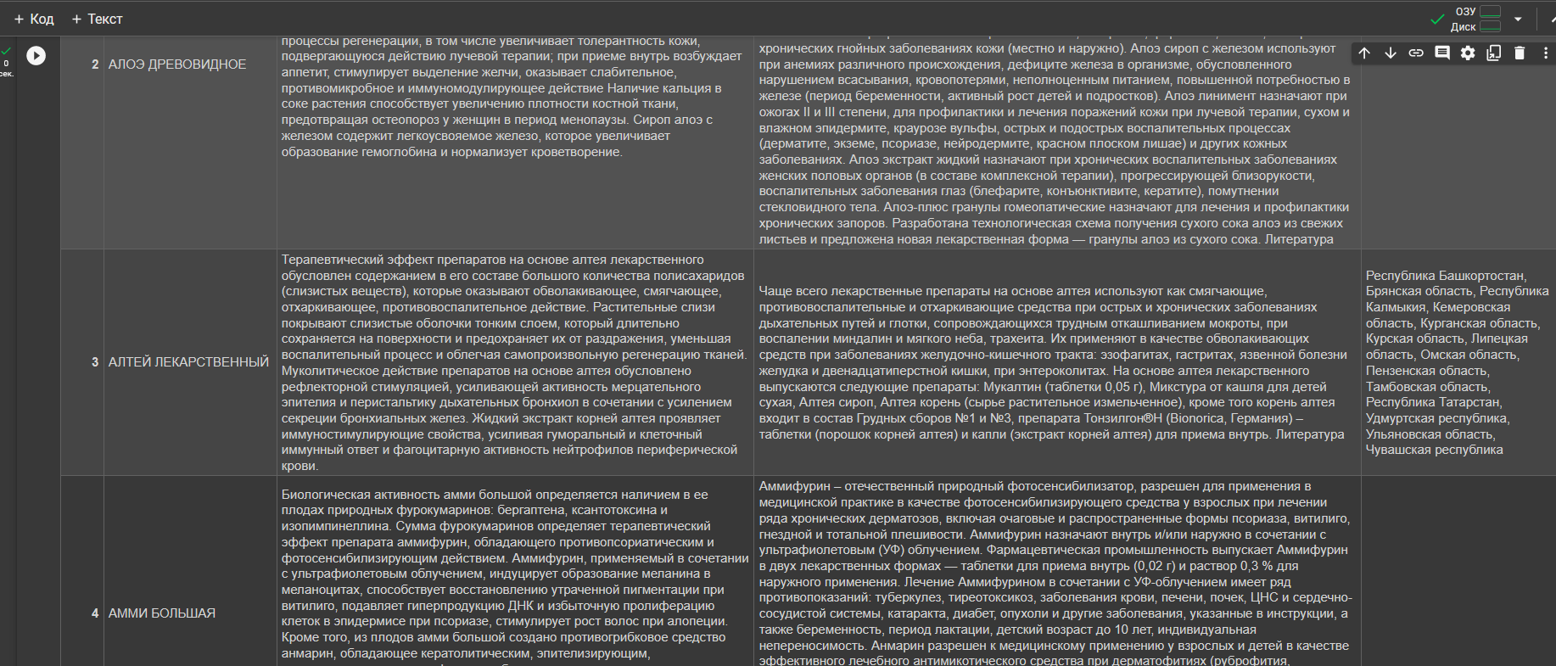
Промежуточный результат. Объединенная таблица

Slide 13
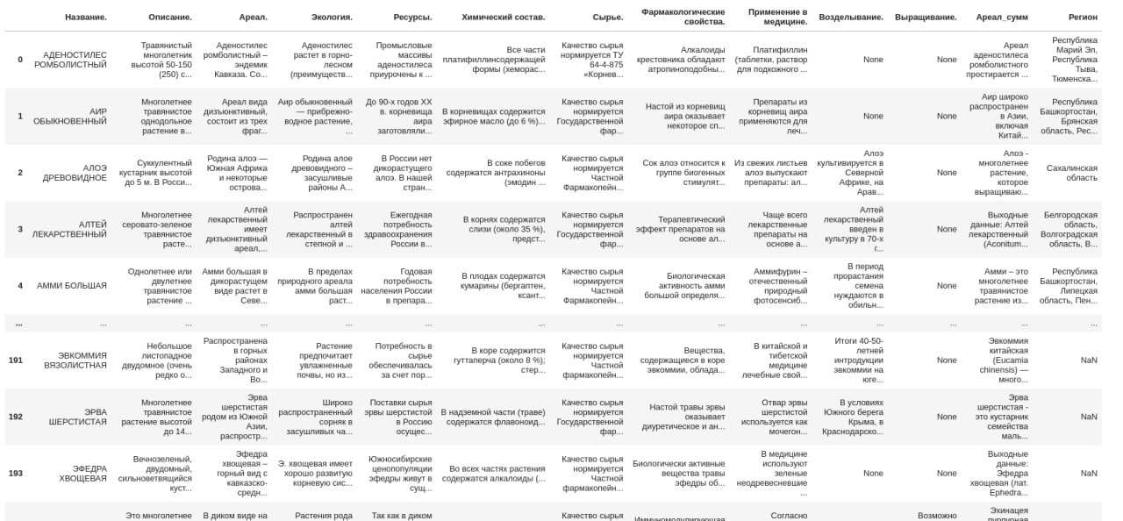
Промежуточный результат. Объединенная таблица

Slide 14
Промежуточный итог
Что мы делали:
уменьшили количество ошибок при извлечении текста из .pdf
тестировали разные подходы и модели
извлекли информацию по красным книгам
Что делаем сейчас:
заняты объединением источников по статьям и абзацам (алтей к алтею, состав к составу, и т. д.)
подбираем оптимальные параметры модели суммаризации для уменьшения потребности ресурсов при сохранении качества выходных данных
извлекаем и рассчитываем информацию по долготе дня / инсоляции

